Slide 1

PROGRAMOWANIE URZĄDZEŃ
MOBILNYCH
WYKŁAD 10
MVx

Slide 2

MVx
Struktura MVx
Model:
Stan i/lub logika biznesowa i/lub struktura danych
View:
Interfejs użytkownika
X:
Logika biznesowa i/lub flow control i/lub stan i/lub struktura danych

Slide 3
Zalety
Testowalność
Element niezmienny, cała logika interfejsu użytkownika zostaje odłączona, staje się samodzielnym elementem aplikacji

Slide 4
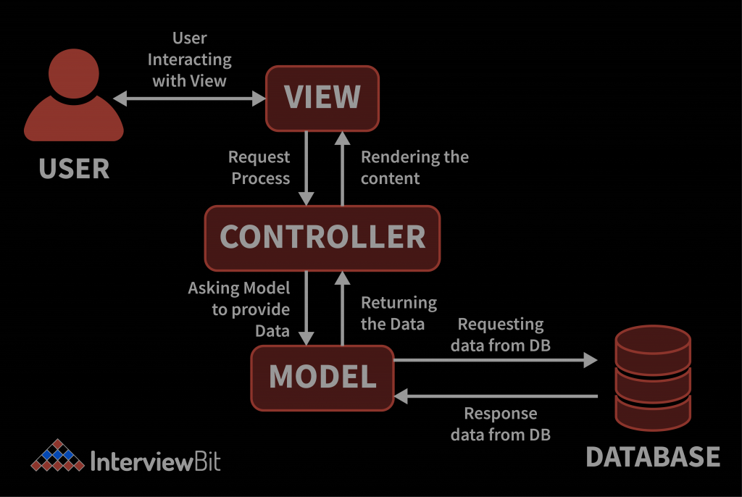
MVC

Slide 5
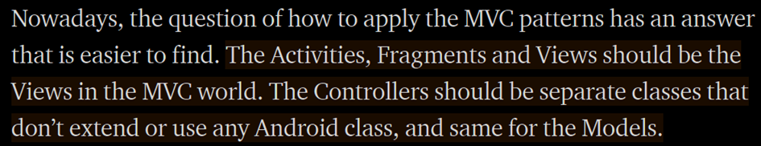
MVC

Slide 6
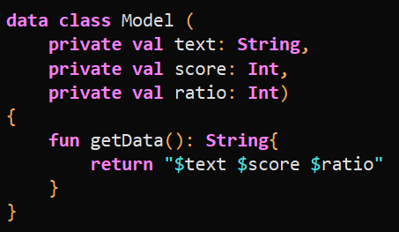
MVC

Slide 7
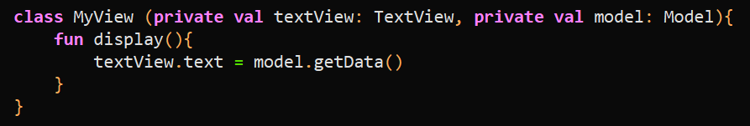
MVC

Slide 8
MVC

Slide 9
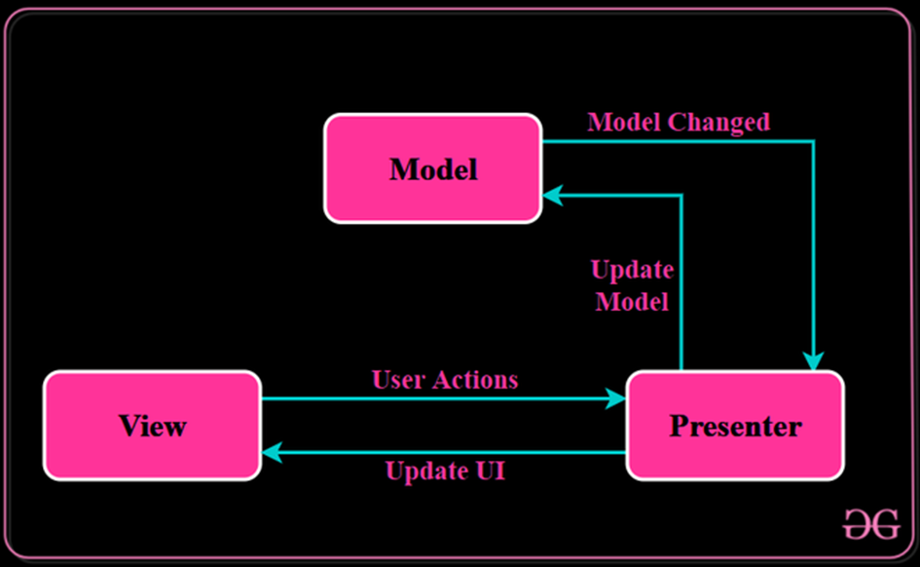
MVP

Slide 10
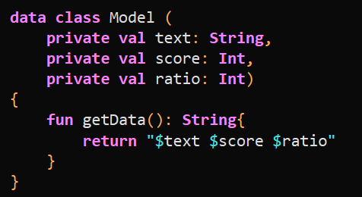
MVP

Slide 11
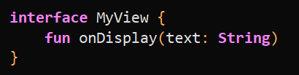
MVP

Slide 12
MVP

Slide 13
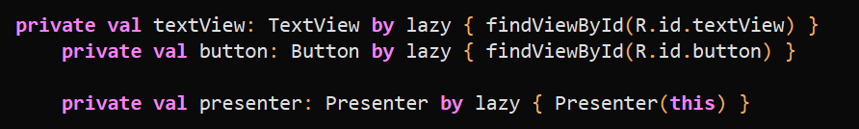
MVP

Slide 14
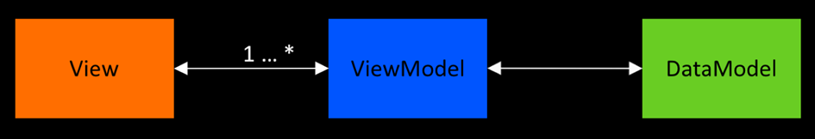
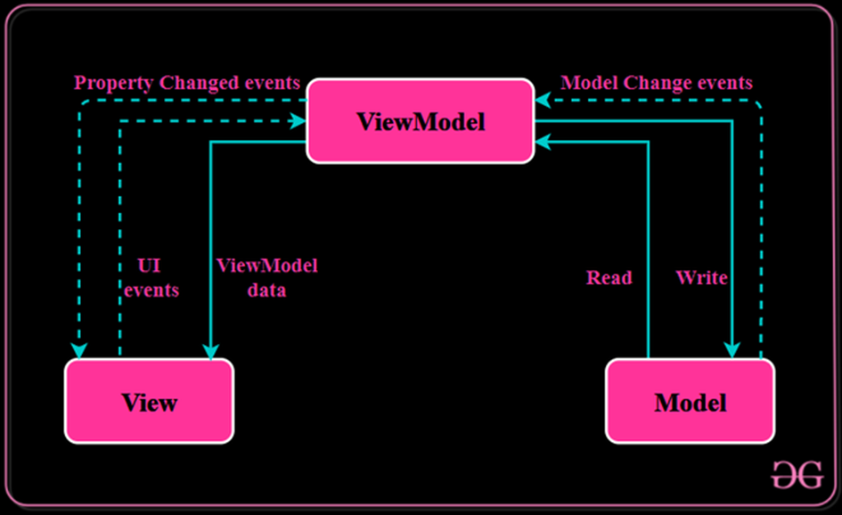
MVVM

Slide 15
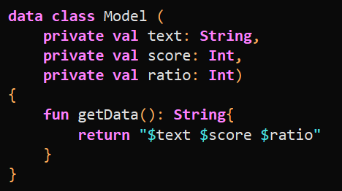
MVVM

Slide 16
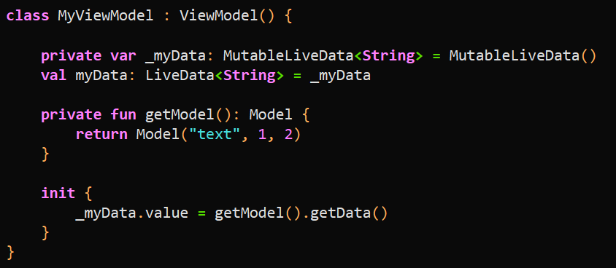
MVVM

Slide 17
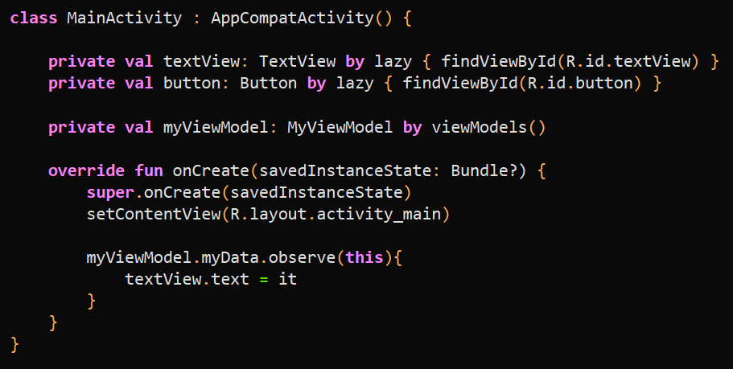
MVVM

Slide 18
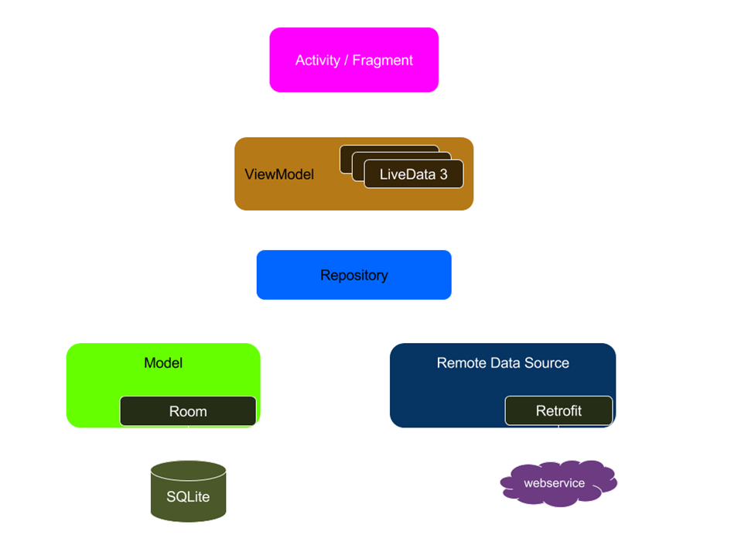
MVVM

Slide 19
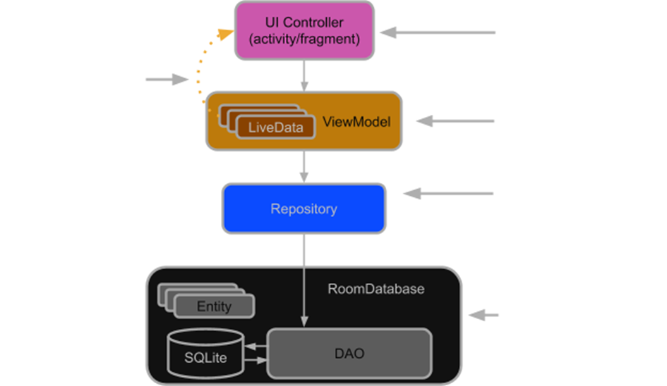
MVVM

